Slide 1
МУНИЦИПАЛЬНОЕ АВТОНОМНОЕ ОБРАЗОВАТЕЛЬНОЕ УЧРЕЖДЕНИЕ ДОПОЛНИТЕЛЬНОГО ОБРАЗОВАНИЯ МУНИЦИПАЛЬНОГО ОБРАЗОВАНИЯ ГОРОД КРАСНОДАР
«ЦЕНТР ДЕТСКОГО ТВОРЧЕСТВА «ПРИКУБАНСКИЙ»
ОТЧЕТ О ДЕЯТЕЛЬНОСТИ КИП-2021 ПО ТЕМЕ ОРГАНИЗАЦИЯ МЕЖДИСЦИПЛИНАРНОЙ ПРОЕКТНОЙ И ИССЛЕДОВАТЕЛЬСКОЙ ДЕЯТЕЛЬНОСТИ ДЕТЕЙ В УСЛОВИЯХ ДОПОЛНИТЕЛЬНОГО ОБРАЗОВАНИЯ
Щеглова-Лазарева Н.Н. – директор
Косярский А.А. – руководитель КИП, заведующий отделом
КРАСНОДАР
2022

Slide 2
ТЕМА ПРОЕКТА. ЦЕЛЬ, ЗАДАЧИ, ИННОВАЦИОННОСТЬ
Организация междисциплинарной проектной и исследовательской деятельности обучающихся в условиях дополнительного образования
Разработать модель организации междисциплинарной проектной и научно-исследовательской деятельности обучающихся в условиях дополнительного образования
ТЕМА ПРОЕКТА
ЦЕЛЬ ПРОЕКТА

Slide 3
ЗАДАЧИ ПРОЕКТА
Рассмотреть и обосновать теоретические аспекты междисциплинарной проектной и исследовательской деятельности в образовательном учреждении
Изучить и провести анализ отрицательных и положительных факторов реализации междисциплинарной проектной и исследовательской деятельности в условиях дополнительного образования
Разработать и описать уровневую модель организации междисциплинарной проектной и исследовательской деятельности в условиях дополнительного образования на примере МАОУДО «ЦДТ «Прикубанский»
Провести апробацию созданной модели и выполнить анализ полученных результатов

Slide 4
ИННОВАЦИОННОСТЬ
Новизна инновационного проекта выражается в создании некого уникального сообщества среди обучающихся и педагогических работников МАОУДО «ЦДТ «Прикубанский» (а в дальнейшем города Краснодара и возможно Краснодарского края) объединённых единой идеей и стремлением внедрения в систему дополнительного образования перспективных технологий разработки междисциплинарных проектов с целью популяризации научных знаний, а также формирования современных компетенций проектирования и исследования. Данный инновационный проект – это возможность создания клуба научной коллаборации в условиях дополнительного образования

Slide 5
ИЗМЕРЕНИЕ И ОЦЕНКА КАЧЕСТВА ИННОВАЦИИ
С целью эффективной реализации проекта, были проведены:
SWOT-анализ слабых и сильных сторон образовательной организации в области организации инновационной образовательной деятельности
PEST-анализ деятельности учреждения
статистика вовлеченности обучающихся и педагогических сотрудников в инновационную и проектную деятельность
статистика охвата обучающихся проектно-исследовательской деятельностью в рамках реализации ДООП
анкетирование обучающихся по вопросам удовлетворённости качеством организации проектно-исследовательской деятельности
анкетирование педагогов учреждения по вопросам качества методического сопровождения процесса проектно-исследовательской деятельности
мониторинг эффективности деятельности научны х клубов обучающихся и педагогов МАОУДО «ЦДТ «Прикубанский»

Slide 6
ДИССЕМИНАЦИЯ ОПЫТА
Семинар «Современные технологии в профессиональном становлении обучающихся» в рамках XIX Краснодарского педагогического марафона, Краснодар. Выступление + публикация
Образовательный форум в рамках работы ГМО технической направленности города Краснодара «Эффективные формы работы с целью увеличения охвата обучающихся техническим творчеством», Краснодар. Выступление + публикация

Slide 7
ДИССЕМИНАЦИЯ ОПЫТА
Международная научно-практическая конференция «Эффективные модели и практики организации дополнительного образования детей, проживающих в сельской местности, в условиях цифровизации и глобального технологического обновления», г. Ярославль, ЯГПУ им. К.Д. Ушинского, 14-15 марта 2022 г. Выступление
Всероссийская научно-практическая конференция «Формирование Российской гражданской идентичности как важнейший приоритет государственной политики России», приуроченная к 30-летию государственного праздника Российской Федерации «День России», г. Грозный 10-11 июня 2022. Выступление + публикация

Slide 8
ДИССЕМИНАЦИЯ ОПЫТА
II Всероссийская научно-практическая конференция с международным участием «Дополнительное образование детей: пути развития», Москва, МПГУ 25 мая 2022 г. Выступление + публикация

Slide 9
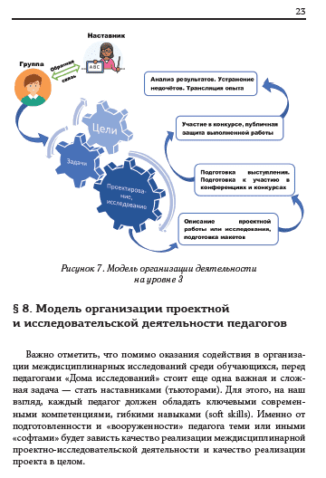
ИННОВАЦИОННЫЕ ПРОДУКТЫ
Методическое пособие
Косярский, Александр Алексеевич. Модель организации междисциплинарной проектной и исследовательской деятельности «Проектория» : методическое пособие / А. А. Косярский, Д.Е. Торшина; МАОУ ДО «ЦДТ «Прикубанский». — Казань : Бук, 2022. — 40 с.

Slide 10
ИННОВАЦИОННЫЕ ПРОДУКТЫ
САЙТ КИП2021

